Slide 1
Co to jest HTML?
Maksim Kazakou 4Ti

Slide 2
HTML
-HTML (HyperText Markup Language) to język znaczników używany do tworzenia i strukturyzowania zawartości stron internetowych.
- Jest fundamentem każdej strony WWW, definiuje jej strukturę i umożliwia łączenie z innymi zasobami, takimi jak obrazy, linki czy pliki multimedialne.

Slide 3
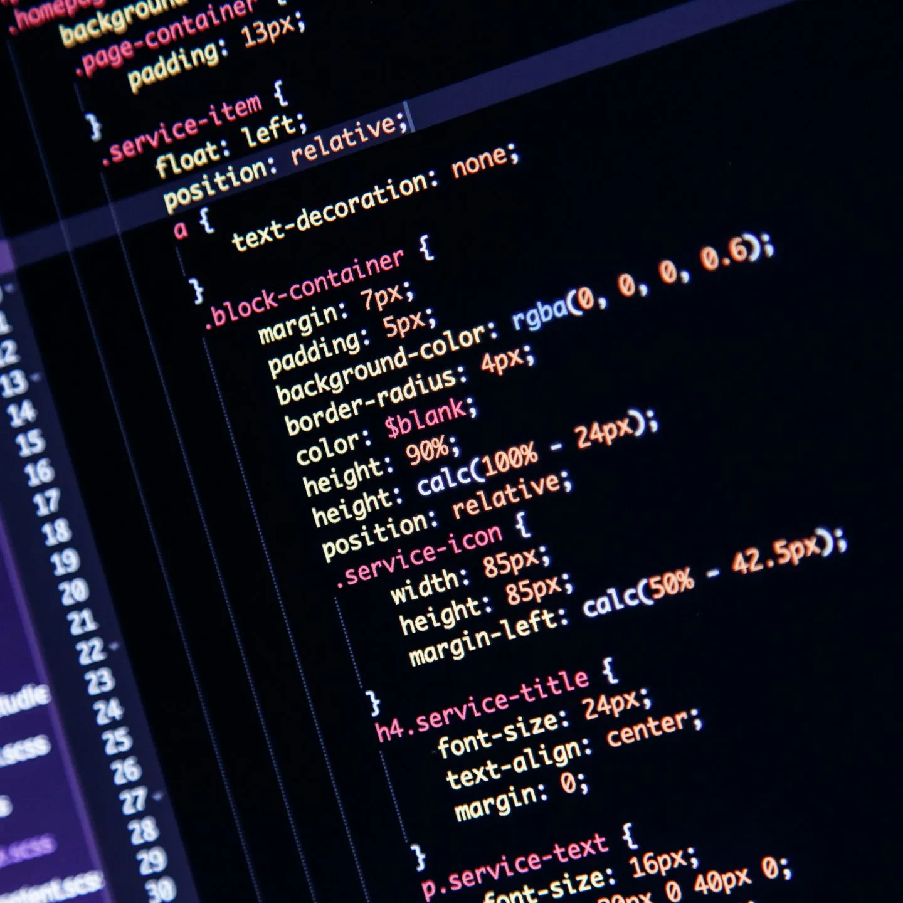

Zastosowania HTML w tworzeniu stron internetowych
- Definiowanie układu strony, w tym nagłówków, akapitów i list.
- Osadzanie obrazów, wideo i audio.
- Tworzenie linków nawigacyjnych między stronami i zasobami.
- Integracja z innymi technologiami, jak CSS (do stylowania) i JavaScript (do interaktywności).

Slide 4
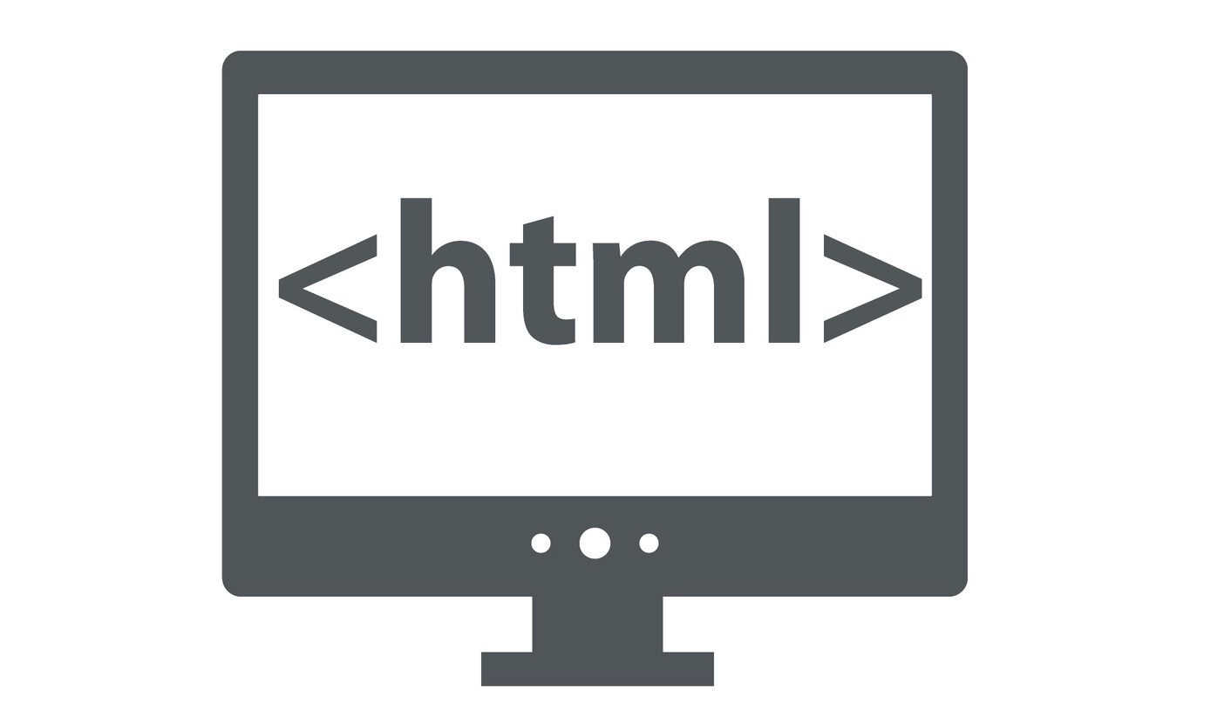
Składnia HTML
HTML składa się z elementów otoczonych nawiasami ostrymi, np. <tag>.
Większość elementów ma znacznik początkowy (<tag>) i znacznik końcowy (</tag>).
Niektóre elementy są samozamykające, np. <img src="...">.

Slide 5
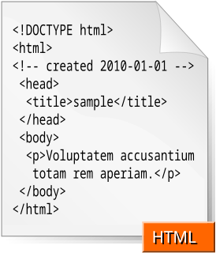
Podstawowe elementy HTML
<html> - element główny, otacza całą zawartość strony.
<head> - sekcja zawierająca metadane strony (np. tytuł, metatagi).
<body> - sekcja zawierająca właściwą zawartość strony, wyświetlaną w przeglądarce.

Slide 6
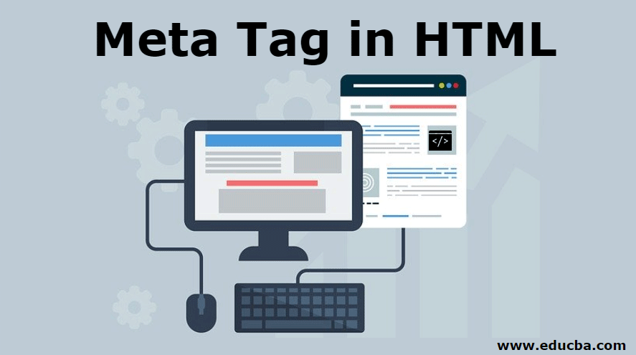
Podstawowe metatagi HTML
<meta charset="UTF-8">`** - definiuje kodowanie znaków strony, najczęściej używane jest "UTF-8".
<meta name="viewport" content="width=device-width, initial-scale=1.0">`** - umożliwia responsywne wyświetlanie strony na różnych urządzeniach.
<meta name="description" content="Opis strony">`** - opis strony, pomocny dla wyszukiwarek internetowych.

Slide 7
Nadawanie języka strony i elementy tekstowe HTML
Nagłówki (<h1> do <h6>)
Używane do oznaczania tytułów i nagłówków o różnej hierarchii:
<h1>: Najważniejszy nagłówek
<h6>`: Najmniej ważny nagłówek
Akapity (<p>)
Używane do tworzenia bloków tekstu.
Cytaty (<blockquote>, <q>)
<blockquote>: Cytaty blokowe, zwykle cytaty dłuższe.
<q>: Cytaty inline, krótsze cytaty wewnątrz akapitu.
<html lang="pl"> - atrybut `lang` definiuje język treści strony, co jest istotne dla wyszukiwarek oraz technologii wspomagających.

Slide 8

Linki, multimedia i obrazy
Linki (<a href="...">)
Tworzą hiperłącza do innych stron lub zasobów.
Przykład: `<a href="https://example.com">Kliknij tutaj</a>`
Obrazy (<img src="...">)
Używane do osadzania obrazów na stronie.
Atrybuty: src (adres obrazu), alt (alternatywny tekst).
Przykład: <img src="image.jpg" alt="Opis obrazu">

Slide 9
Listy HTML
Listy numerowane (<ol>)
Używane do tworzenia list uporządkowanych (numerowanych).
Przykład:
Listy nienumerowane (<ul>)
Używane do tworzenia list nieuporządkowanych (wypunktowanych).
Przykład:
html
<ol>
<li>Element 1</li>
<li>Element 2</li>
</ol>
html
<ul>
<li>Element 1</li>
<li>Element 2</li>
</ul>

Slide 10
Podsumowanie
HTML jest podstawowym językiem wykorzystywanym do budowy stron internetowych.
Pozwala na strukturyzację tekstu, osadzanie multimediów, linkowanie oraz inne funkcje.
Znajomość HTML jest niezbędna dla każdego, kto chce tworzyć lub edytować strony WWW.

Slide 11
Dziękuję za uwage

